Slide 1
BAROMÈTRE DE L’INDUSTRIE MAROCAINE
principaux résultats de l’édition 2023
de l’enquête industrielle
Rabat, Mercredi 27 mars 2024

Slide 2
Méthodologie
Principaux résultats

Slide 3
méthodologie

Slide 4
Méthodologie
Périmètre
Enquête exhaustive
Entreprise de forme juridique déterminée, dont l’activité principale est industrielle, disposant d’au moins une année d’exploitation et d’un ou plusieurs établissements de production. Employant +10 pax et/ou réalisant un chiffre d’affaires dépassant 100 KDH
Industries de transformation hors services liés à l’industrie
10 891 entreprises ciblées comme base de sondage
12 Régions
16 Secteurs industriels (aéronautique ; agroalimentaire ; automobile ; chimie et parachimie ; matériaux de construction ; cuir ; électrique et électronique ; industries mécaniques et métallurgiques ; pharmaceutique ; plasturgie ; textile et habillement …)
Taux de réponse
80% de réponses collectées
100% de réponses des GE
100% de réponses des entreprises représentant 80% du CA du secteur industriel

Slide 5
Méthodologie
Moyens mobilisés
1ère Edition 100% digitalisée
Développement d’une plateforme dédiée à la saisie
Questionnaire accessible en ligne aux entreprises
120 Enquêteurs relevant des 29 délégations provinciales du Ministère de l’Industrie et du Commerce
+10 Statisticiens de la Direction des Statistiques, des Etudes, de la Veille et de l’Evaluation
Principaux outputs
Baromètre de l’industrie Marocaine (Rapport en arabe et en français, téléchargeable depuis le site du Ministère)
Cartographie régionale et sectorielle de l’industrie marocaine
Répertoire à jour des entreprises industrielles
Base de données à jour des principaux indicateurs du secteur industriel par secteur, par activité, par Région et par province

Slide 6
Concepts retenus
Catégories d’entreprises
Grande Entreprise (GE) : CA>175 MDH
Moyenne Entreprise (ME): 50MDH<CA< 175 MDH
Petite Entreprise (PE) : 10 MDH<CA<50 MDH
Toute Petite Entreprise (TPE) : CA<10 MDH
Strates d’emploi des entreprises
Inférieur ou égal à 10 personnes
Compris entre 11 et 50 personnes
Compris entre 51 et 100 personnes
Compris entre 101 et 500 personnes
Supérieur à 500 personnes
Tranches d’âge des entreprises
Inférieur ou égal à 5 ans
Compris entre 5 et 10 ans
Compris entre 10 et 20 ans
Supérieur à 20 ans

Slide 7
Principaux résultats

Slide 8
Structure du secteur industriel selon l’âge des entreprises
Doublement du nombre d’entreprises en 10 ans
Ventilation des entreprises industrielles par tranche d’âge
52% des entreprises industrielles ont un âge < 10 ans
Forte dynamique de création d’entreprises industrielles durant les
5 dernières années
1/3 des entreprises de moins de 10 ans sont des GE ou PME
+ ¼ des entreprises continuent de développer leurs activités dans le secteur depuis +20 ans

Slide 9
Structure du secteur industriel par catégorie d’entreprises
38% des entreprises industrielles sont des PME
Ventilation des entreprises industrielles par catégorie
9% des entreprises sont des GE
+50% des entreprises sont des TPE réalisant seulement 2% du CA

Slide 10
Principales grandeurs économiques du secteur industriel en 2022
801,5 MMDH
Chiffre d’affaires
212,4 MMDH
Valeur Ajoutée
738,7 MMDH
Production
33,9 MMDH
Investissement

Slide 11
Ventilation sectorielle du chiffre d’affaires en 2022
CA record de 801,5 MMDH dépassant les performances de l’avant crise
Ventilation sectorielle du CA
2022, CA x 2,1 du CA de 2012
L’ensemble des secteurs ont enregistré des CA dépassant les performances de l’avant crise
CA dépassant 100 MMDH pour 3 secteurs (Agroalimentaire, Automobile, Chimie & parachimie)
Avec seulement 2,4% des entreprises, le secteur automobile a contribué de près de 18% du CA global

Slide 12
Production du secteur industriel en 2022
Nette reprise du secteur industriel, confirmée également par une production de 738,7 MMDH
Ventilation sectorielle de la production
+100 MMDH de production enregistrée par 3 secteurs
½ de la production réalisée par des entreprises employant >500 personnes
Près du ¼ de la production enregistrée par les entreprises de moins de 10 ans

Slide 13
Ventilation sectorielle de la valeur ajoutée du secteur industriel en 2022
Valeur ajoutée de 212,4 MMDH, dépassant pour la première fois la barre de 200 MMDH
Ventilation sectorielle de la VA
2022, VA x 2,1 de la VA de 2012
3 secteurs enregistrant 67% de la VA: Agroalimentaire, Chimie & parachimie et Automobile
Avec seulement 2,4% des entreprises industrielles, le secteur automobile a réalisé 20,5% de la VA du secteur industriel
Les entreprises de moins de 10 ans ont généré près de 22% de la VA

Slide 14
Investissement du secteur industriel en 2022
Confiance accrue des acteurs économiques dans le potentiel de croissance du secteur industriel, traduite par l’injection de près de 34 MMDH d’investissement, hors investissements Greenfields
Ventilation sectorielle de l’investissement
77% de l’investissement réalisé par 3 secteurs: Chimie & parachimie, Agroalimentaire, Automobile

Slide 15
Exportations du secteur industriel en 2022
Orientation plus prononcée vers l’export des entreprises de moins de 10ans
Contribution des entreprises aux exportations
par tranche d’âge
Part des exportations dans le CA par tranche d’âge des entreprises
55,6%
+50 % des exportations réalisées par les entreprises de moins de 20 ans
+50% du CA des entreprises de moins de 10 ans réalisé à l’exportation
+100 MMDH d’exportations enregistrées par les entreprises de moins de 10 ans
Avec une part de 86% des exportations, ½ du CA des GE est réalisé à l’export, contre 1/3 pour les PME

Slide 16
Emploi du secteur industriel
Création nette de 70 329 emplois en 2022 (+8,8% par rapport à 2021)
Evolution sectorielle de l’emploi
Evolution de l’emploi de +8,8% atteignant 870 759 emplois en 2022
2022, x 2,4 emploi de 2012
Croissance à 2 chiffres pour 3 secteurs: Aéronautique(+21%), Automobile (+13%),
Textile et Cuir (+10%)
Avec seulement 2,4% des entreprises,
¼ de l’emploi est assuré par l’industrie automobile
40% de l’emploi relève des PME
Couverture de l’emploi dans les industries manufacturières sans prise en compte des emplois dans les services liés au secteur industriel
1/3 de l’emploi assuré par les entreprises de moins de 10 ans

Slide 17
Genre dans le secteur industriel en 2022
40% des emplois occupés par des femmes
13% des postes de direction occupés
par des femmes
40 %
13 %
60 %
87 %
+½ des emplois des secteurs Agroalimentaire, Automobile, Textile et habillement, occupés par des femmes
16% des postes de direction des entreprises de moins de 5 ans sont occupés par des femmes, dépassant de 3 pts la moyenne du secteur

Slide 18
Capital social du secteur industriel en 2022
+71% du capital social d’origine marocaine
Ventilation du capital social par origine
Concentration du capital social étranger par tranche d’âge d’entreprises
Capital Marocain
71,5%
Capital étranger
28,5%
Diversification des sources de capitaux étrangers : France, États-Unis, Espagne, Allemagne, Corée du Sud, Chine, Italie, Japon, Luxembourg, Belgique et Suisse…
Concentration plus élevée du capital étranger dans le capital social des entreprises nouvellement créées

Slide 19
Ventilation sectorielle du capital social du secteur industriel en 2022
Ventilation sectorielle du capital social
Avec une part de 33,7% du capital social, 84% du capital du secteur de la Chimie & parachimie est d’origine marocaine
+92 % du capital social du secteur agroalimentaire est d’origine marocaine
Avec une part de 43% du capital étranger global, 94 % du capital social de l’industrie automobile est d’origine étrangère
Avec une part de 2,5% du capital social du secteur industriel, 96 % du capital social du secteur aéronautique est d’origine étrangère

Slide 20
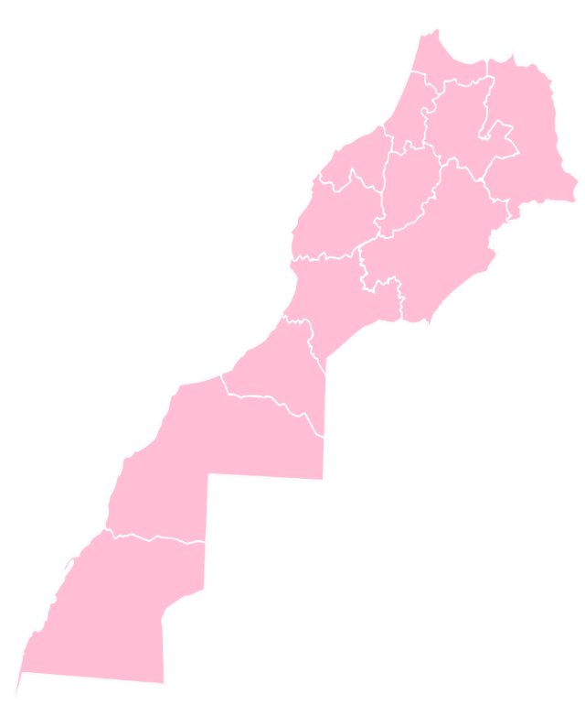
Performance Régionale
Une Dynamique appréciable pour l’ensemble des Régions du Royaume
54% du CA enregistré dans la Région de CS : - 10pts par rapport à 2015
Ventilation du CA par Région
50% de la VA enregistré dans la Région de CS
TTH
18,1%
RSK
9,9%
FM
5%
O
2,3%
Consolidation du positionnement de la Région de TTH en tant que hub industriel : +5pts par rapport à 2015
30% de la VA généré par 2 Régions : TTH et RSK
CS
54,4%
BMK
1%
MS
3,9%
DT
0,1%
+10 MMDH de VA enregistrés dans
les Régions de MS et de FM,
Croissance exponentielle du CA de la Région RSK: +100% entre 2018 et 2022
SM
3,6%
GON
0,4%
Forte orientation à l’export de 2 Régions du sud : GON (87% du CA) et LSH (71,2% du CA)
3 Régions du sud: + 40% de croissance moyenne du CA entre 2021 et 2022
LSH
0,9%
Croissance à 2 chiffres de l’emploi de
7 Régions
85% des exportations réalisé par 3 Régions : CS, TTH, RSK
Parité atteinte au niveau des Régions de TTH et FM
DOD
0,5%
Parité de +30% dépassée par l’ensemble des Régions

Slide 22
Synthèse des principaux indicateurs
801,5 MMDH
Chiffre d’affaires en 2022
738,7 MMDH
Production en 2022
212,4 MMDH
Valeur Ajoutée en 2022
33,9 MMDH
Investissement en 2022
Doublement du nombre d’entreprises en 10 ans
38% des entreprises industrielles sont des PME
+71% du capital social d’origine marocaine
46% du chiffre d’affaires destiné à l’export
Création nette de 70 329 emplois (+8,8%)
40% des emplois occupés par des femmes

